Slide 1
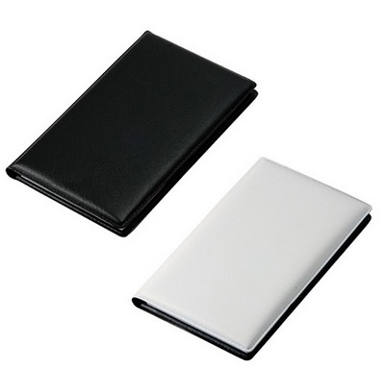
【提案書】
PVCケース入りふせん
特徴
用途や場面に合わせて使い分けられるさまざまなサイズのふせんをひとつにし、専用のPVCケースに入れたセットです。ケースにはオリジナルデザインのプリントが可能です。
納期
納期スペース
仕様
素 材： PVC、紙
サイズ：（本体）W130×H80×D13mm
付属品：約30枚×8種のふせん
包 装： OPP袋入り
備 考：黒・白
お見積
お見積りスペース

